Slide 1
Github 에서 프로젝트 Import 하기
소스코드 공유

Slide 2
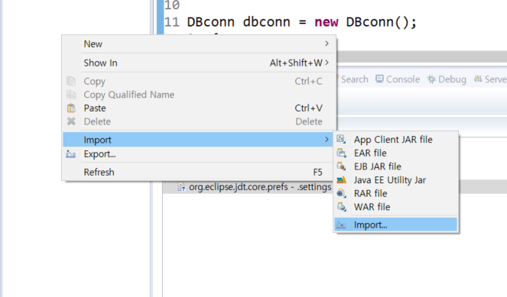
이클립스에서 Import 버튼
github 시작하기

Slide 3
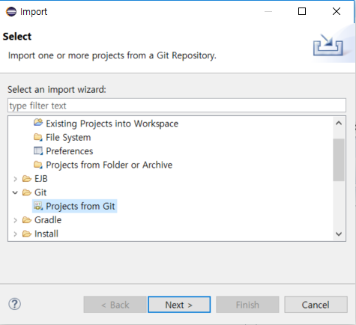
이클립스에서 Git Import
github 시작하기

Slide 4
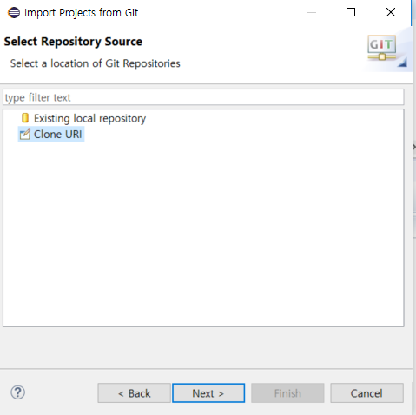
github 시작하기
이클립스에서 Git Import

Slide 5
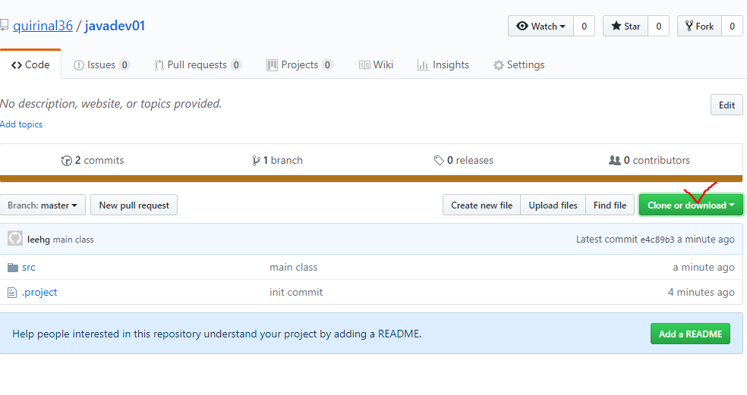
github 에서 주소 복사해오기
github 시작하기

Slide 6
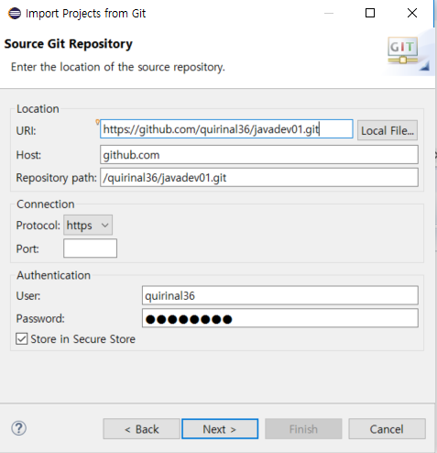
복사한 주소 입력하기
github 시작하기

Slide 7
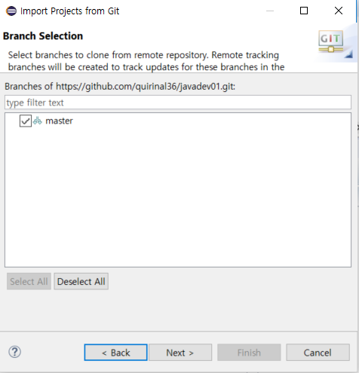
이클립스에서 Git Import
github 시작하기

Slide 8
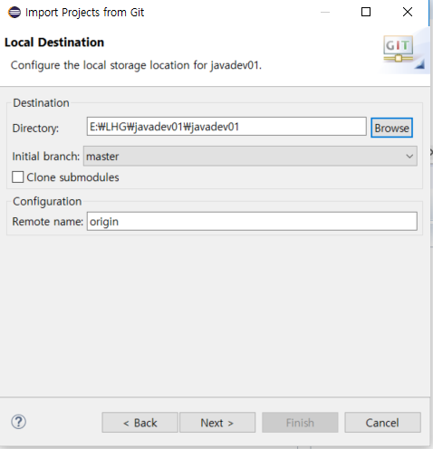
이클립스에서 Git Import
github 시작하기

Slide 9
github 시작하기
이클립스에서 Git Import

Slide 10
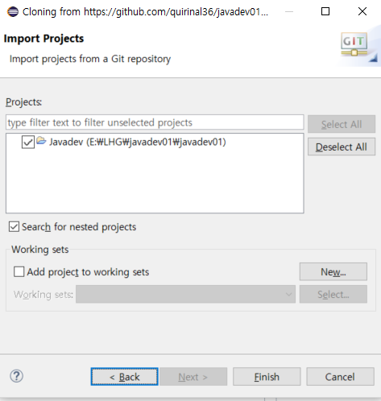
github 시작하기
이클립스에서 Git Import

